Slide 1


Python en Acción: Raíces de una Función
Profesor: Alejandro Cartes
Sábado 10 de Agosto 2024

Slide 2
Objetivos
Entender qué significa encontrar las raíces de una función
Explorar métodos numéricos para encontrar raíces: Bisección y Secante.
Implementar estos métodos en Python.

Slide 3
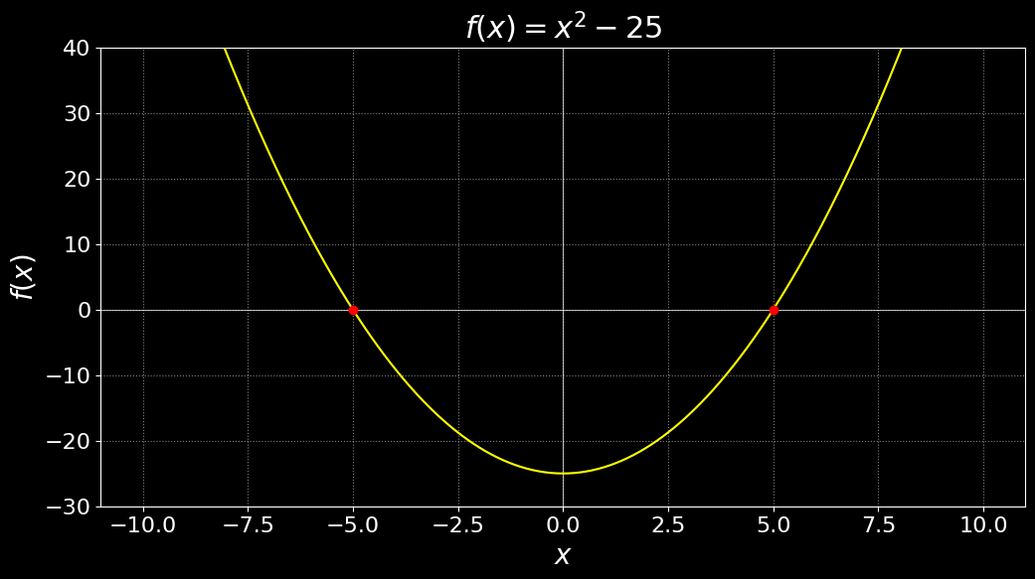
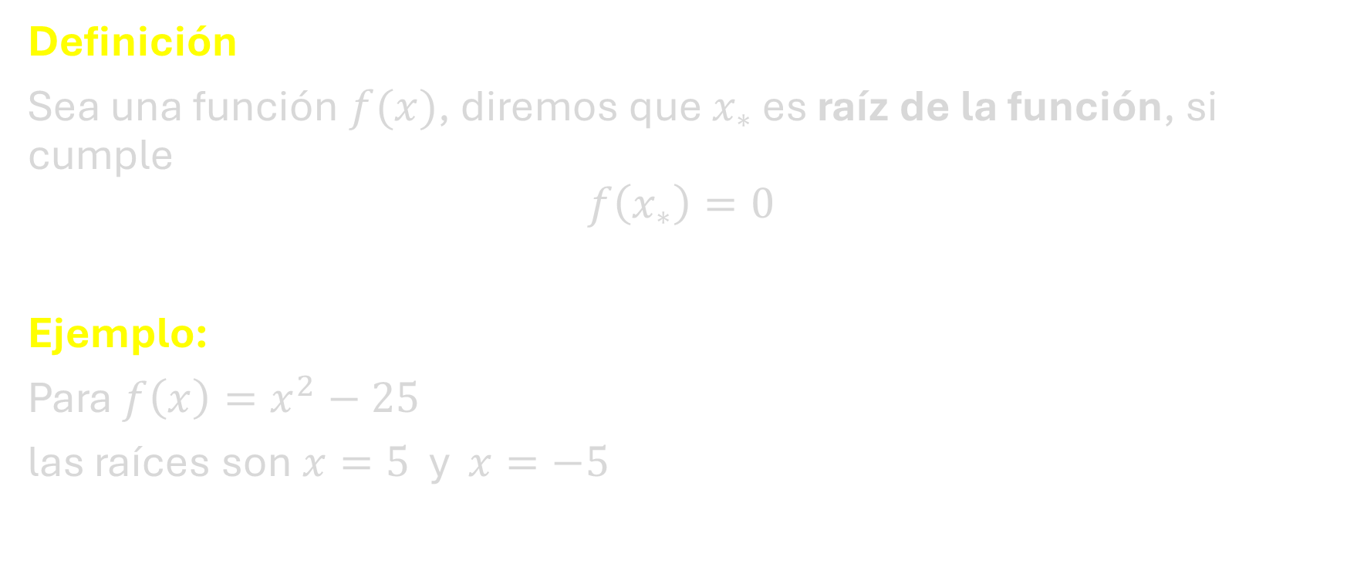
¿Qué es una Raíz de una Función?
Definición
Sea una función $f(x)$, diremos que $x_{∗}$ es raíz de la función, si cumple
$$f\left(x_{∗}\right)=0$$
Ejemplo:
Para $f\left(x\right)=x^{2}−25$
las raíces son $x=5$ y $x=−5$

Slide 4
¿Por qué usar Métodos Numéricos?
En muchos casos no es posible encontrar las raíces de una función de manera analítica (con una fórmula exacta)
Aquí es donde los métodos numéricos entran en juego, pues permiten obtener soluciones aproximadas con una precisión deseada

Slide 5
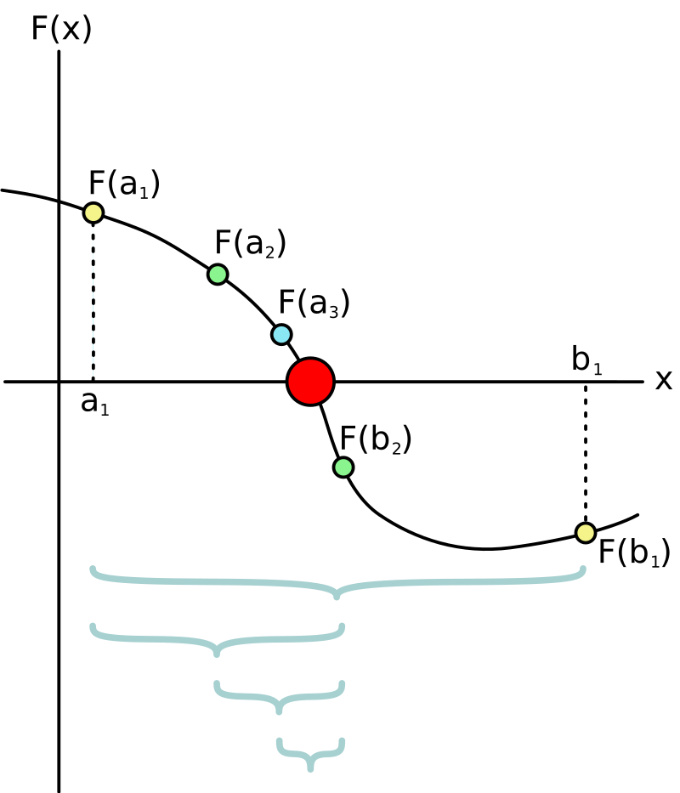
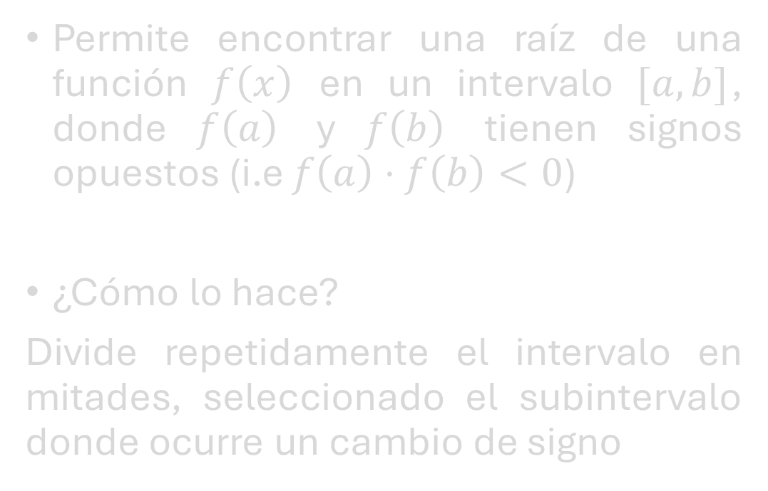
Método de la Bisección
Permite encontrar una raíz de una función $f\left(x\right)$ en un intervalo $[a, b]$, donde $f\left(a\right)$ y $f\left(b\right)$ tienen signos opuestos (i.e $f\left(a\right)⋅f\left(b\right)<0$)
¿Cómo lo hace?
Divide repetidamente el intervalo en mitades, seleccionado el subintervalo donde ocurre un cambio de signo

Slide 6
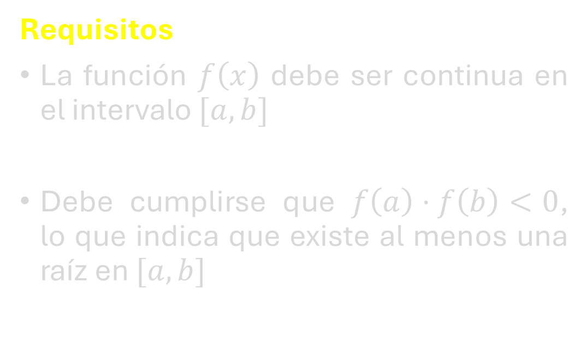
Método de la Bisección
Requisitos
La función $f\left(x\right)$ debe ser continua en el intervalo $[a, b]$
Debe cumplirse que $f\left(a\right)⋅f\left(b\right)<0$, lo que indica que existe al menos una raíz en $[a, b]$

Slide 7
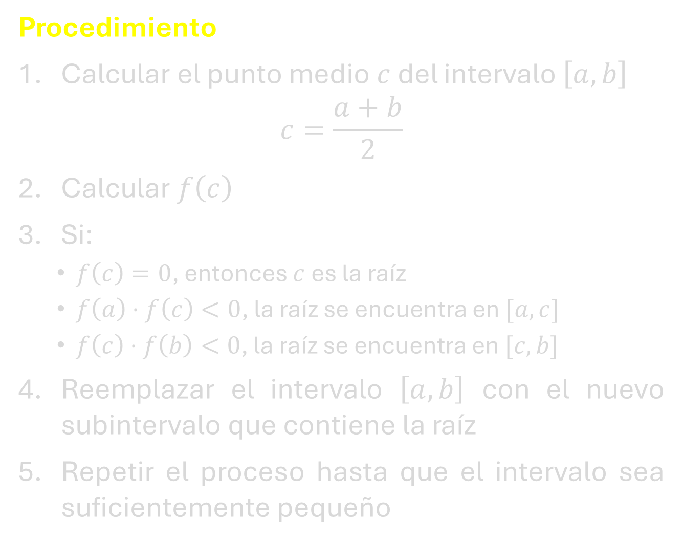
Procedimiento
Calcular el punto medio $c$ del intervalo $\left[a, b\right]$
$$c=\frac{a+b}{2}$$
Calcular $f\left(c\right)$
Si:
$f\left(c\right)=0$, entonces $c$ es la raíz
$f\left(a\right)⋅f\left(c\right)<0$, la raíz se encuentra en $[a, c]$
$f\left(c\right)⋅f\left(b\right)<0$, la raíz se encuentra en $[c, b]$
Reemplazar el intervalo $\left[a, b\right]$ con el nuevo subintervalo que contiene la raíz
Repetir el proceso hasta que el intervalo sea suficientemente pequeño

Slide 8
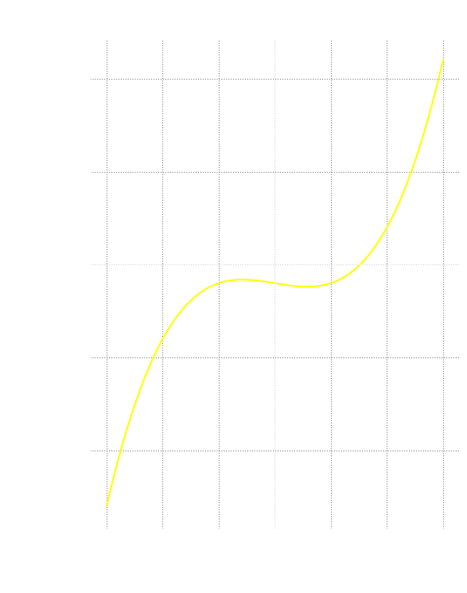
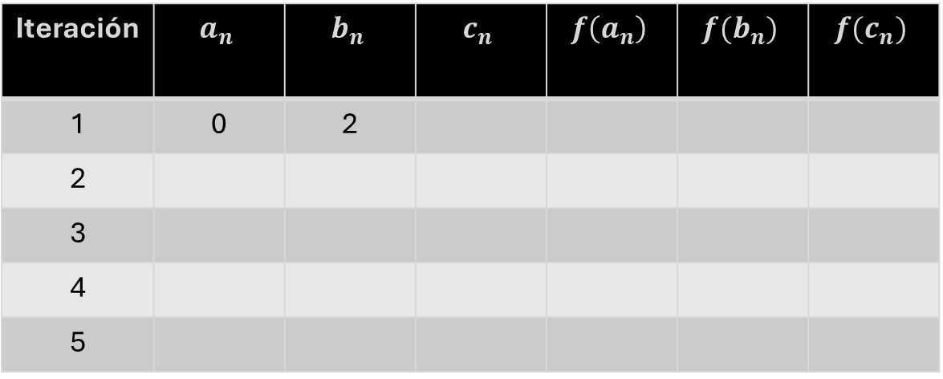
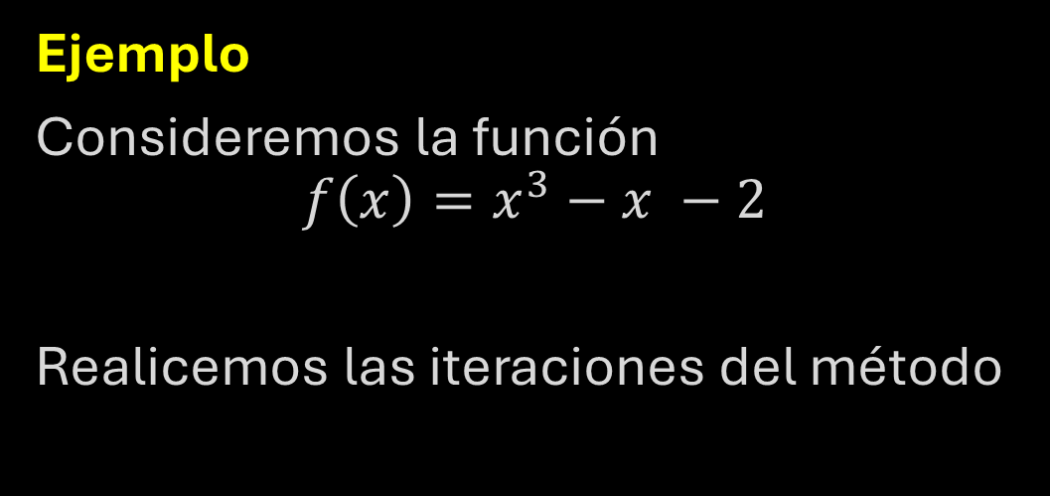
Ejemplo
Consideremos la función
$$f\left(x\right)=x^{3}−x −2$$
Realicemos las iteraciones del método
Iteración | $$a_{n}$$ | $$b_{n}$$ | $$c_{n}$$ | $$f\left(a_{n}\right)$$ | $$f(b_{n})$$ | $$f(c_{n})$$
1 | 0 | 2
2
3
4
5

Slide 9
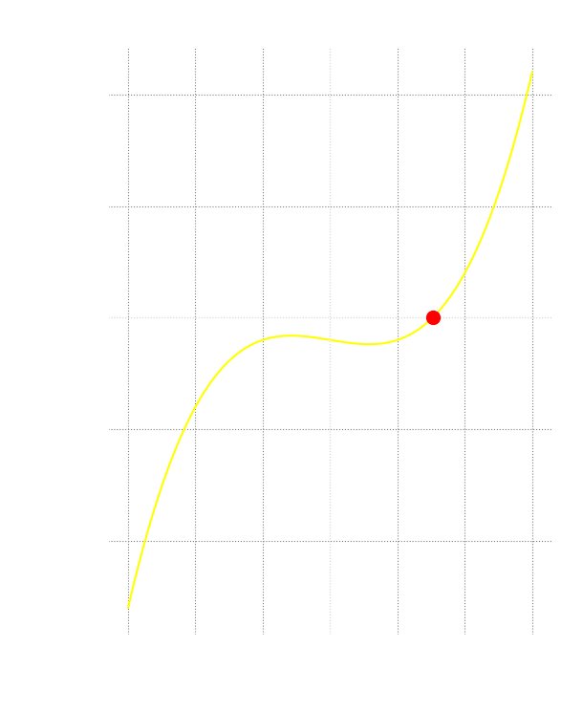

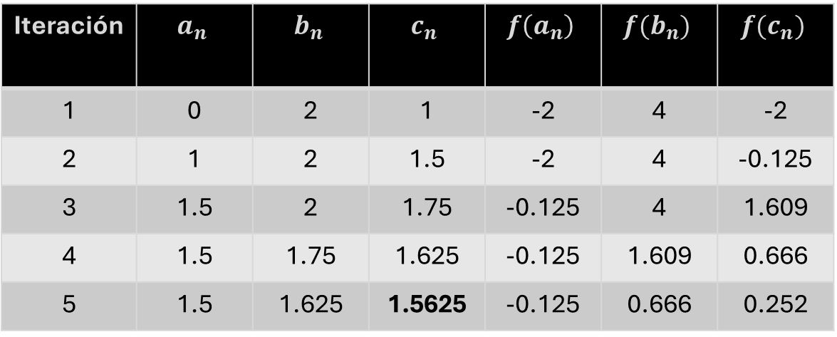
Ejemplo
Consideremos la función
$$f\left(x\right)=x^{3}−x −2$$
Realicemos las iteraciones del método
Iteración | $$a_{n}$$ | $$b_{n}$$ | $$c_{n}$$ | $$f\left(a_{n}\right)$$ | $$f(b_{n})$$ | $$f(c_{n})$$
1 | 0 | 2 | 1 | -2 | 4 | -2
2 | 1 | 2 | 1.5 | -2 | 4 | -0.125
3 | 1.5 | 2 | 1.75 | -0.125 | 4 | 1.609
4 | 1.5 | 1.75 | 1.625 | -0.125 | 1.609 | 0.666
5 | 1.5 | 1.625 | 1.5625 | -0.125 | 0.666 | 0.252
para esta función $x_{∗}≈1.5214$

Slide 10
¿Dudas – Preguntas?

